Slide 1
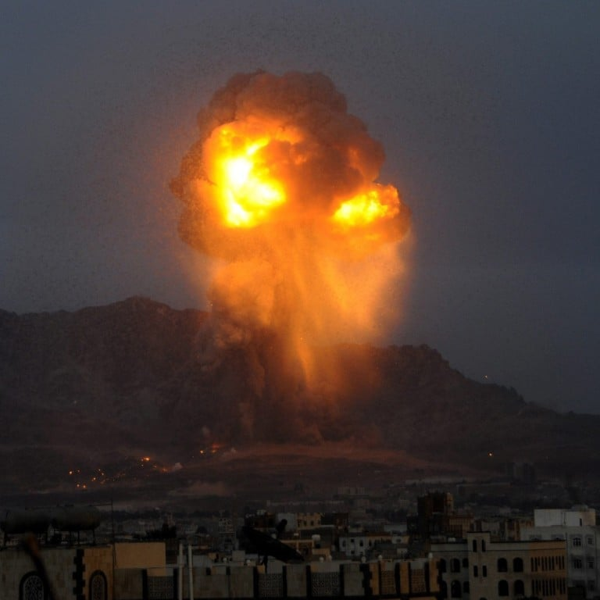

La Guerra nello Yemen: Un Decennio di Conflitto
Un conflitto brutale che infuria da oltre dieci anni, causando una delle peggiori crisi umanitarie al mondo.
Migliaia di vittime in un intricato gioco di potere tra attori locali, regionali e internazionali.
Gli ultimi sviluppi mostrano un'escalation con 68 morti in recenti attacchi aerei.

Slide 2
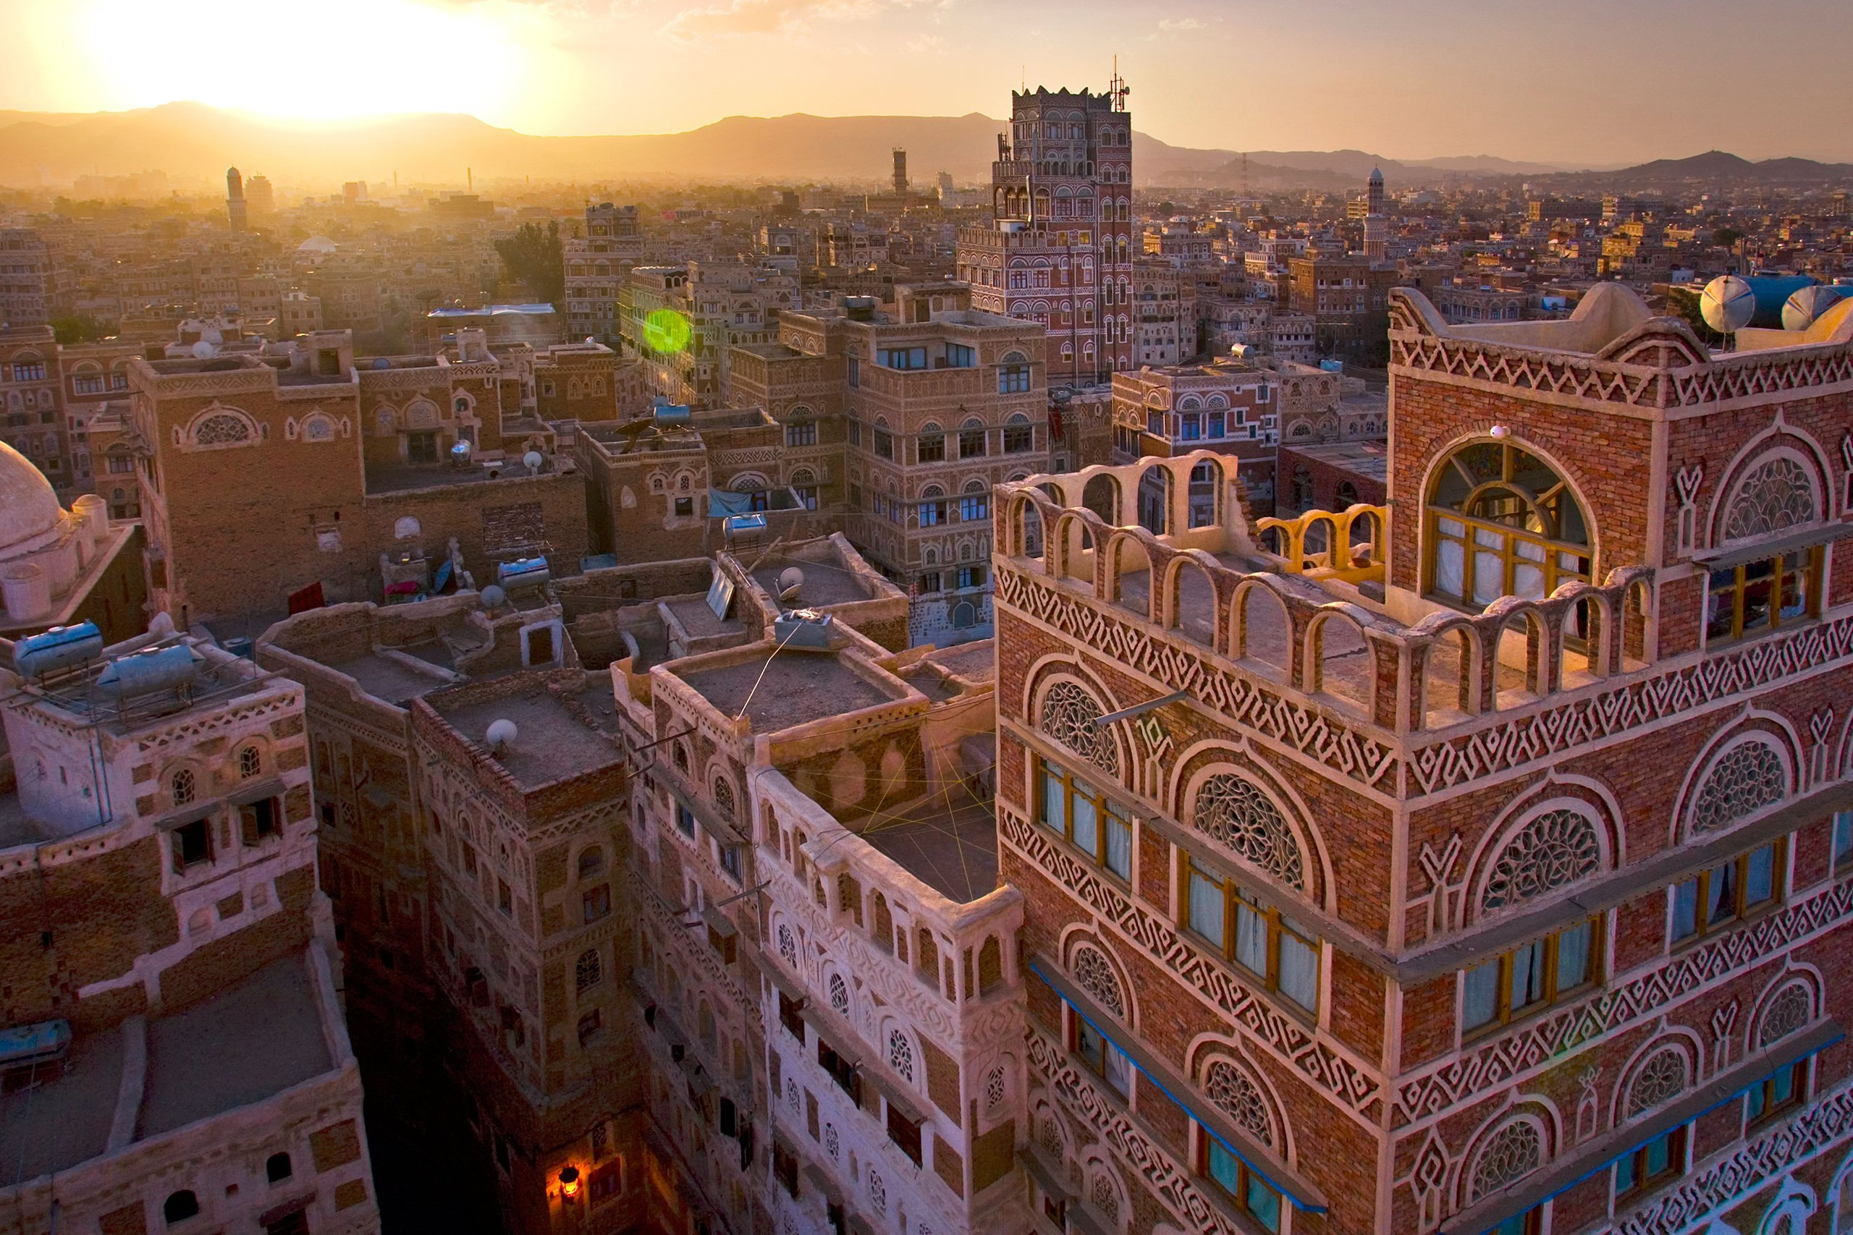

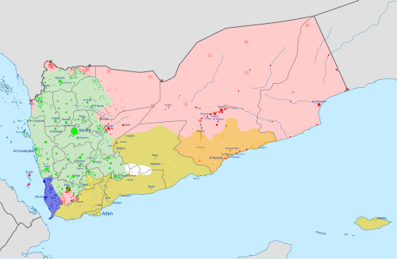
La Guerra nello Yemen: Una Spiegazione Semplice
Esploriamo insieme cause, protagonisti e gli effetti della guerra nello Yemen.
Un'analisi chiara e semplice per comprendere un conflitto complesso.
Lo Yemen si trova all'estremità meridionale della Penisola Arabica, in Asia sud-occidentale.
Confina a nord con l'Arabia Saudita, a est con l'Oman, a ovest è bagnato dal Mar Rosso, mentre a sud si affaccia sul Golfo di Aden e il Mar Arabico.
Oltre al territorio continentale, lo Yemen comprende anche diverse isole, tra cui l'arcipelago di Socotra, situato nell'Oceano Indiano, e gli arcipelaghi di Perim, Kamaran e Zuqur-Hānīsh nel Mar Rosso.
Il paese ha una geografia variegata, con montagne che superano i 3.500 metri, altipiani, deserti e una stretta fascia costiera.

Slide 3
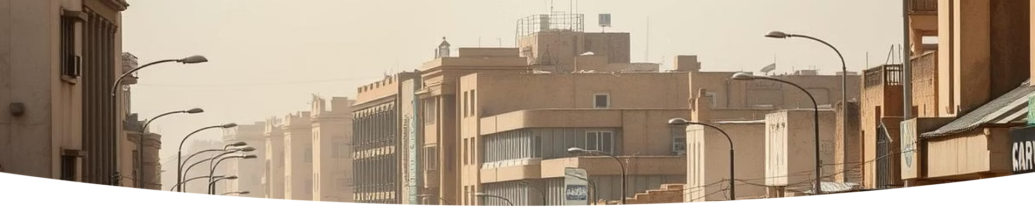



Le Cause: Perché è iniziata la guerra?
Problemi interni
Ascesa degli Houthi
Intervento esterno
Lo Yemen è un paese povero con molte divisioni politiche e sociali.
Il gruppo ribelle del nord che ha preso il controllo della capitale nel 2014.
Il governo ha chiesto aiuto all'Arabia Saudita per fermare gli Houthi.

Slide 4



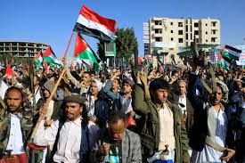
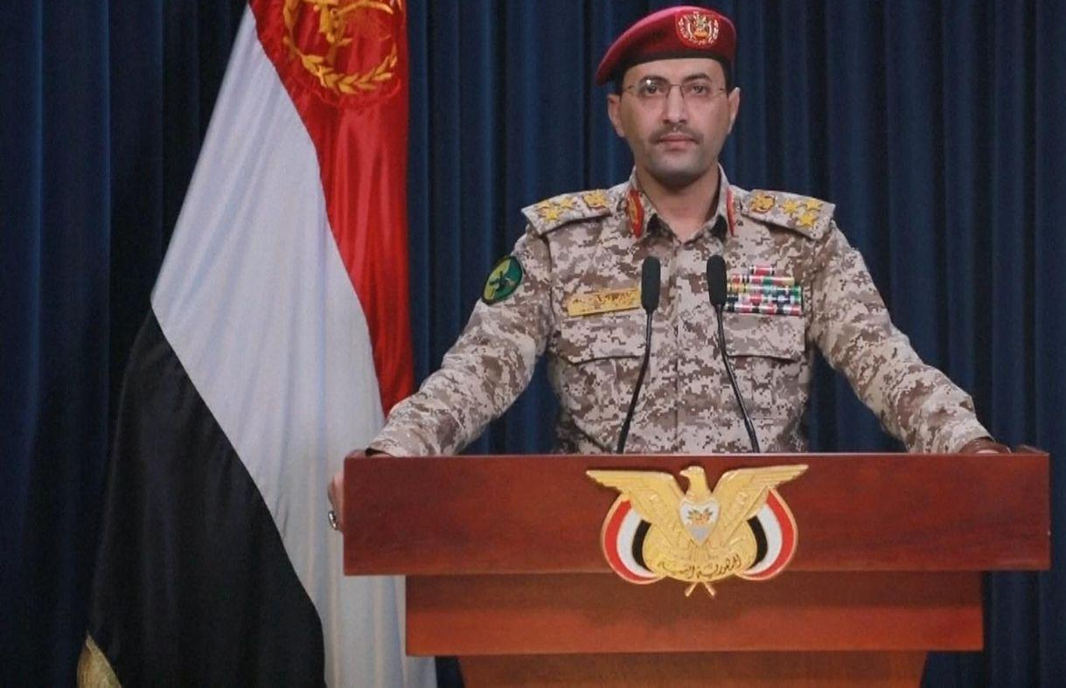
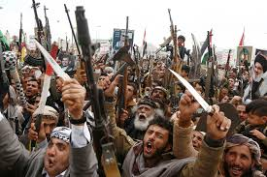
Le Forze in Campo: Chi combatte contro chi?
Houthi
Governo yemenita
Gruppi terroristici
I ribelli del nord appoggiati dall'Iran, cercano più potere politico.
Sostenuto dall'Arabia Saudita e alleati, lotta per mantenere il controllo.
Al-Qaeda e ISIS sfruttano il caos per i propri scopi. Molte divisioni interne.

Slide 5
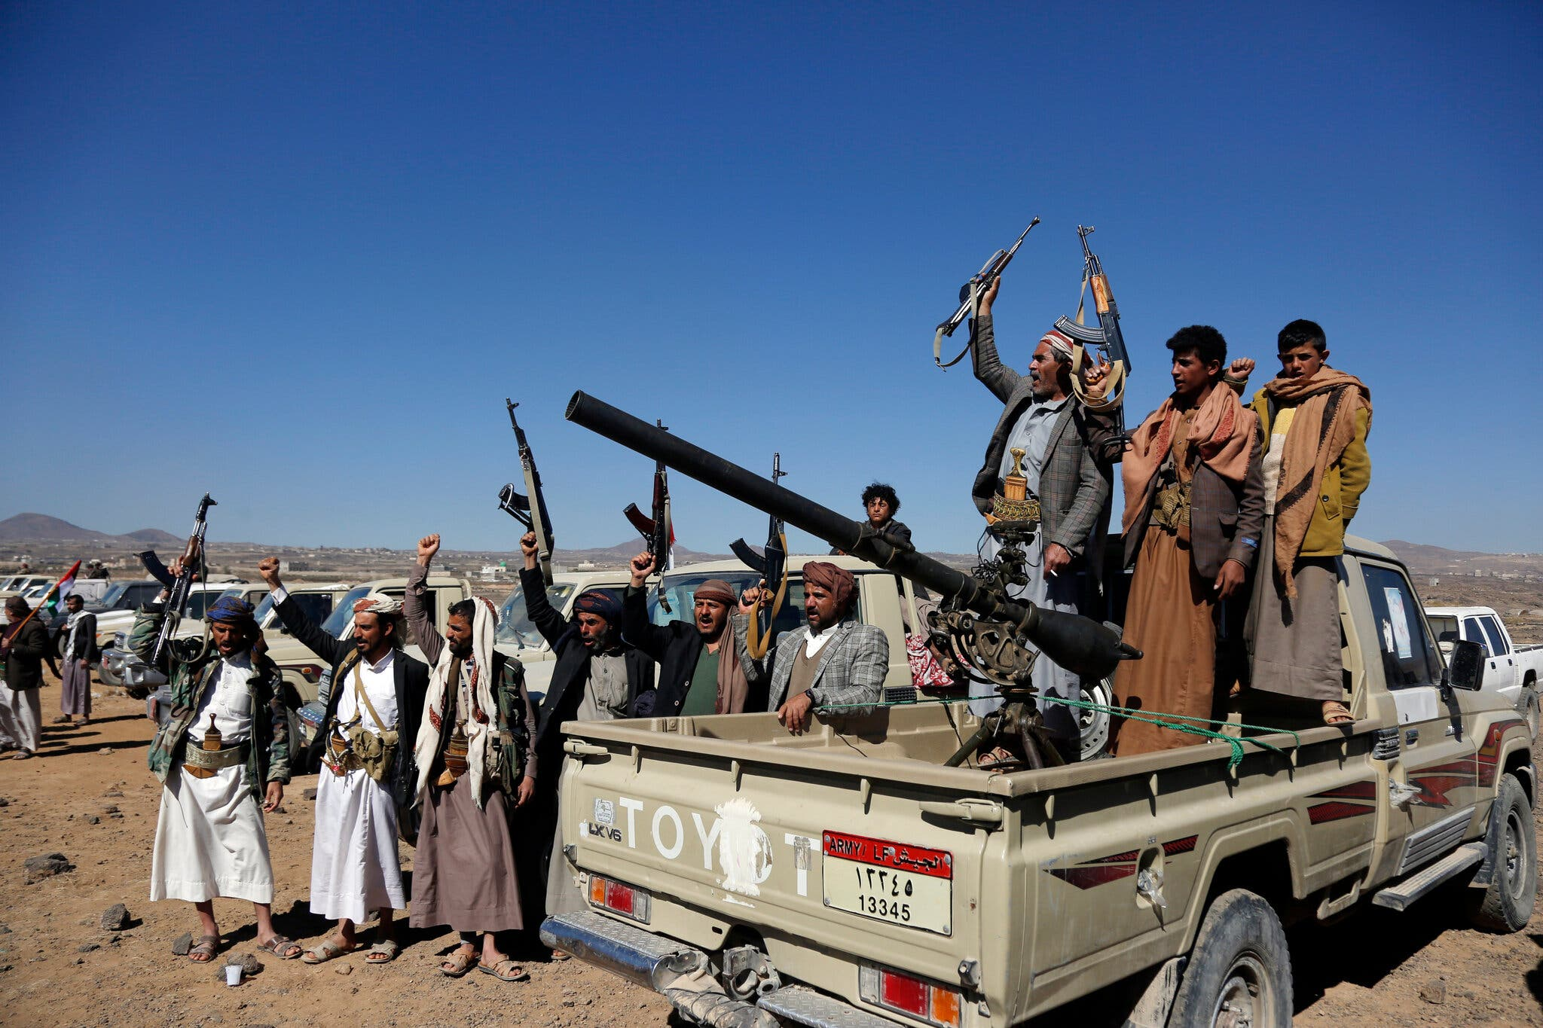

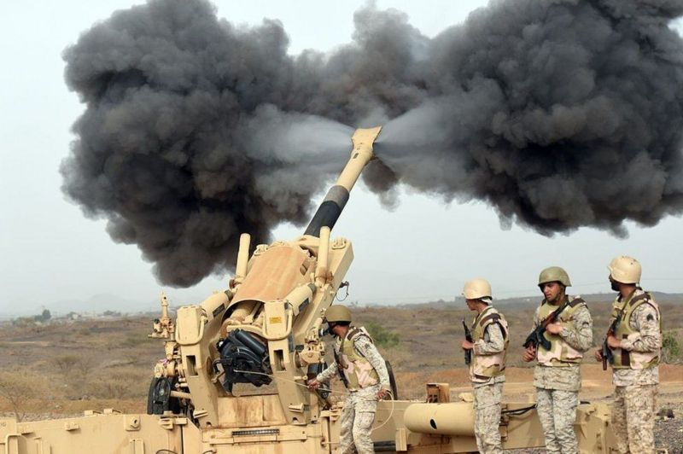

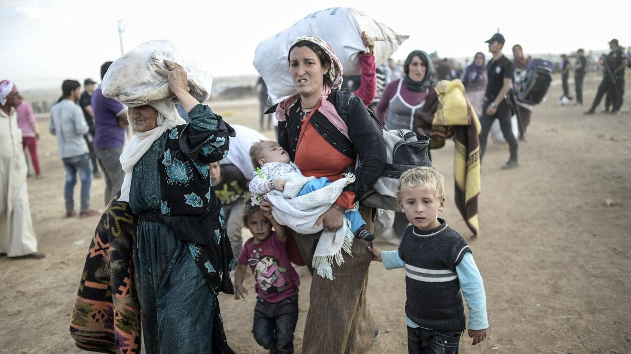

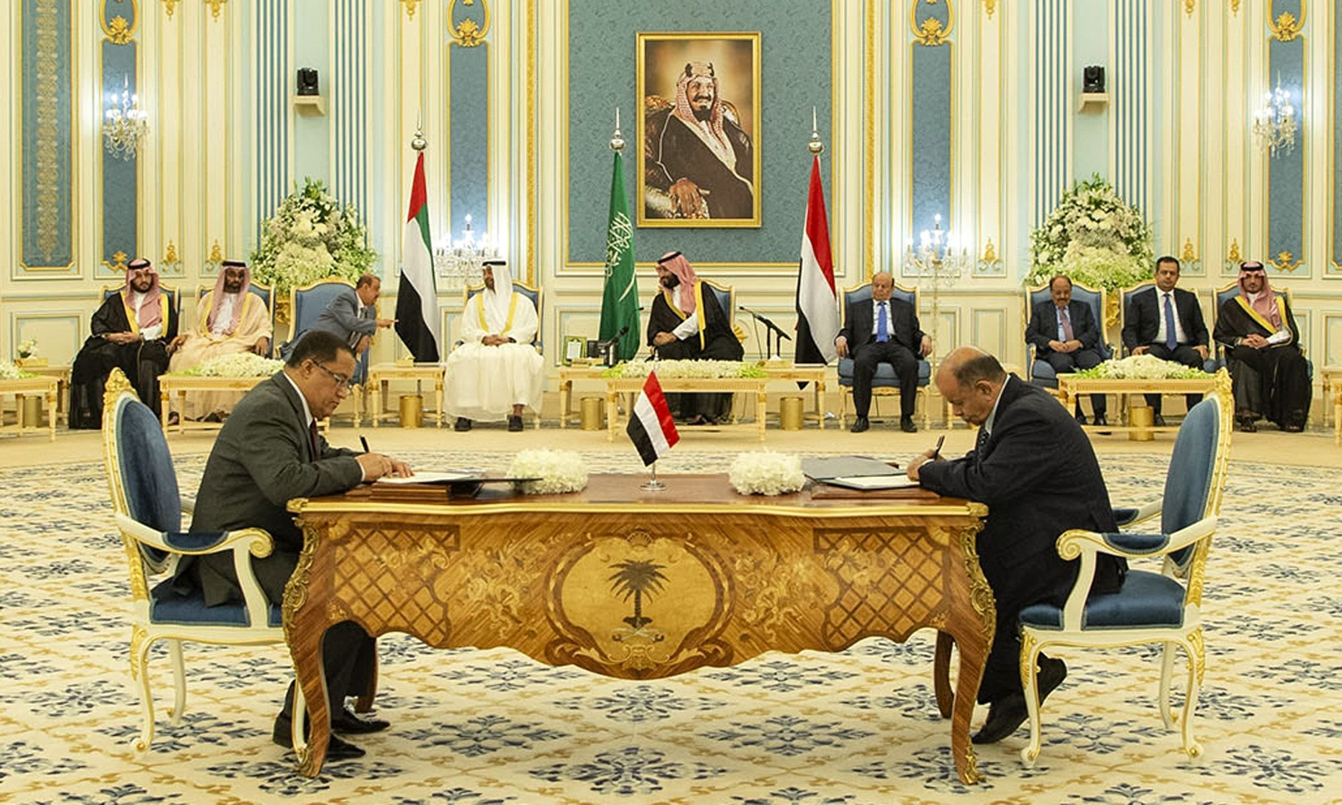

Quanto Dura la Guerra?
Una Cronologia
2014
Gli Houthi conquistano Sana'a, inizio del conflitto
2015
Arabia Saudita interviene militarmente contro gli Houthi
2015-2024
Guerra continua con gravi crisi umanitarie in corso
Tentativi di pace
Vari negoziati, ma nessuna soluzione definitiva ancora raggiunta

Slide 6
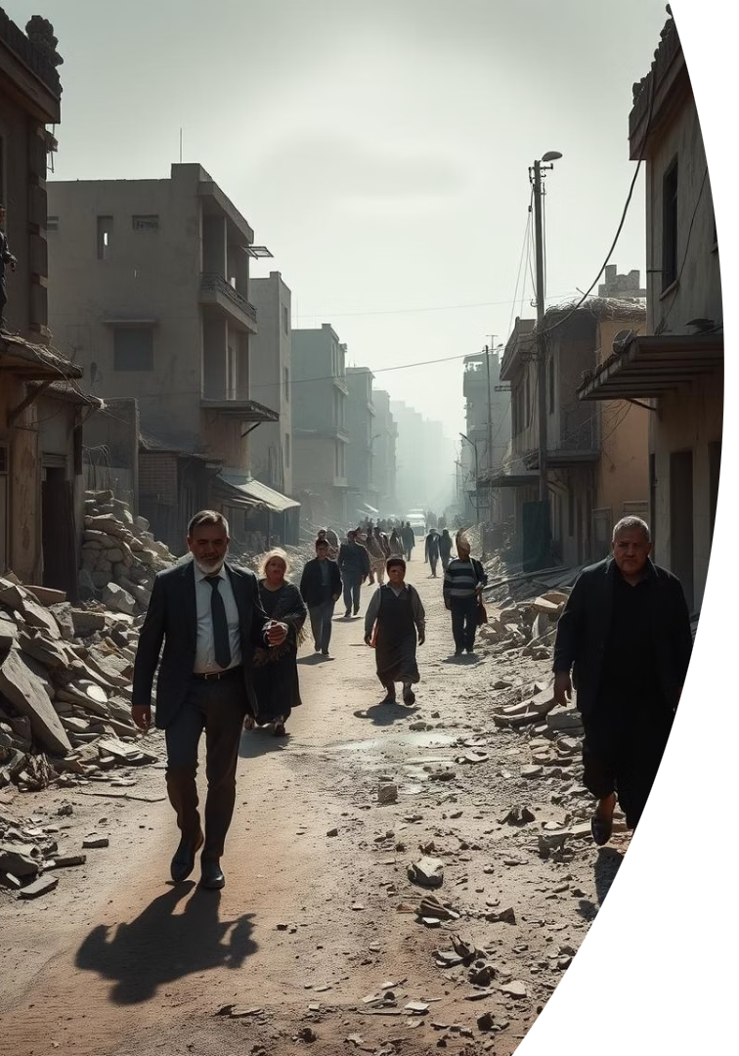
Effetti sulla Popolazione Civile: La Crisi Umanitaria
Bisogni essenziali
Milioni senza cibo, acqua o medicine sufficienti.
Danni alle infrastrutture
Case, scuole e ospedali distrutti dai bombardamenti.
Malattie
Diffusione di colera e altre malattie facilmente curabili.
Bambini vittime
Moltissimi muoiono per fame e malattie evitabili.

Slide 7
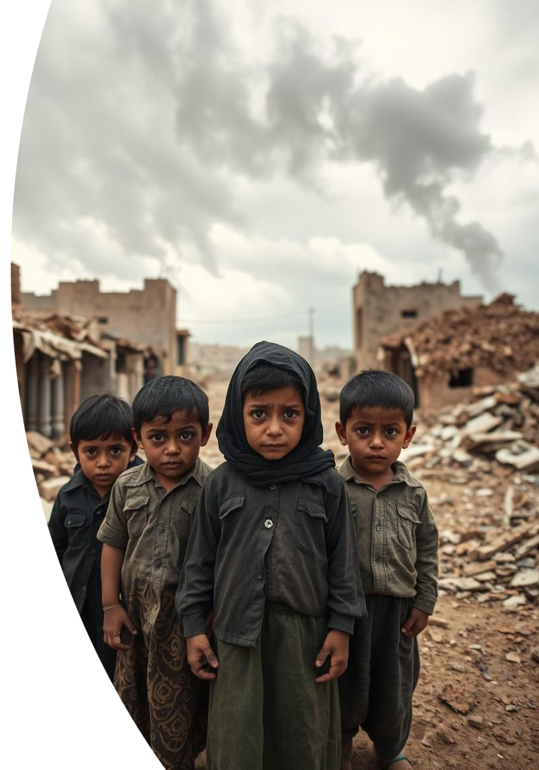




L'Impatto sui Bambini: Una Generazione Perduta
Vittime infantili
Circa 11,000 bambini uccisi o mutilati nella guerra.
Bambini soldato
Molti costretti a combattere contro la loro volontà.
Scuole chiuse
L'istruzione si è fermata per la maggior parte dei bambini.
Traumi
Violenza e perdite hanno causato forti traumi psicologici.

Slide 8
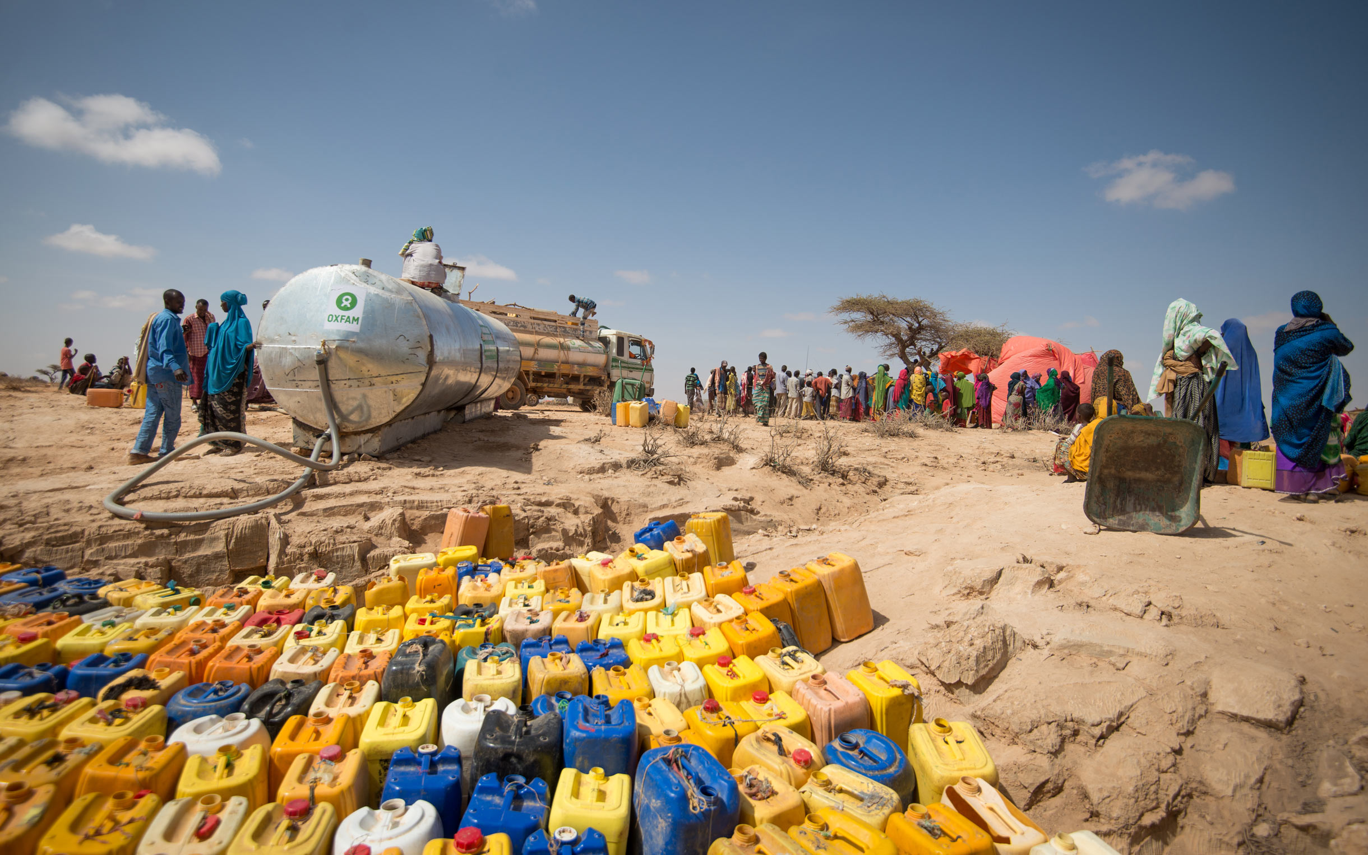

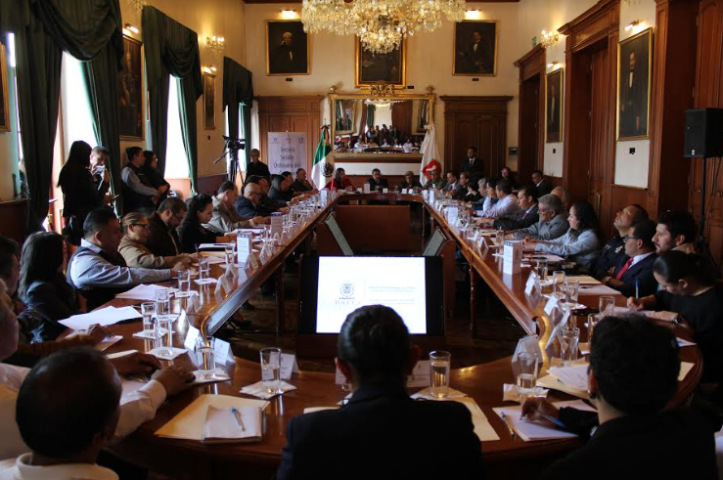

Cosa Possiamo Fare? L'Aiuto Internazionale
Organizzazioni umanitarie
Donazioni
Pressioni politiche
Supporto personale
UNICEF, Croce Rossa e altre forniscono aiuti essenziali.
I paesi donatori contribuiscono con cibo, medicine e fondi.
Spingere per accordi di pace e fine del conflitto.
Sostenere le ONG con donazioni e sensibilizzazione.

Slide 9
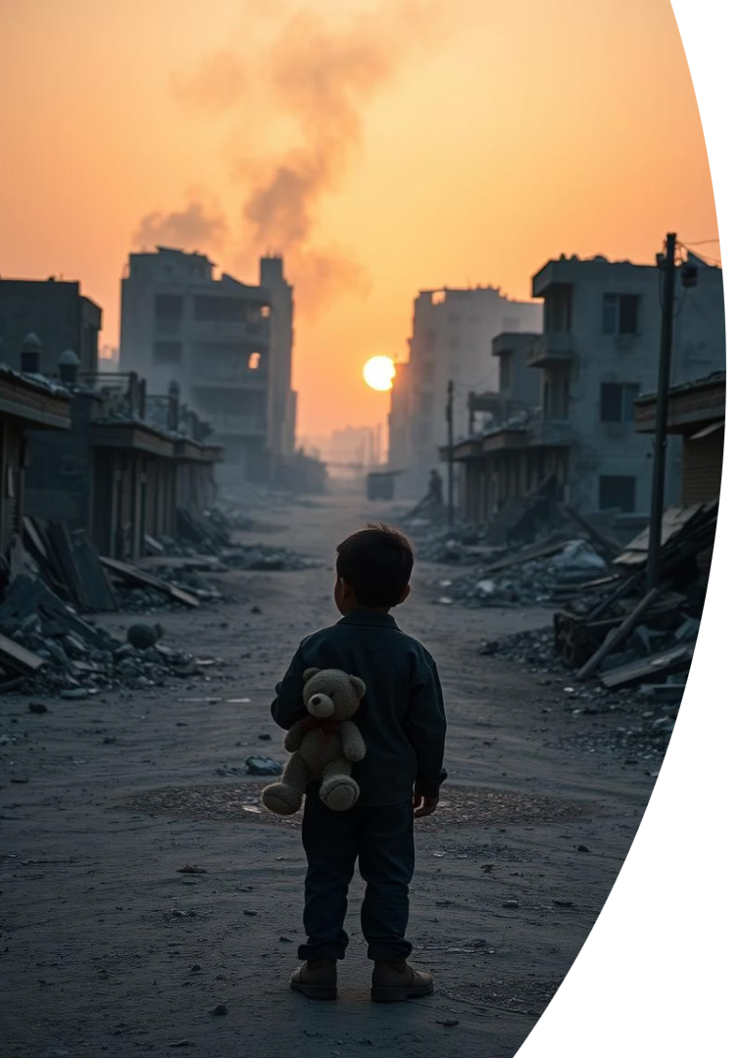
La Guerra nello Yemen: Un Disastro Umanitario
Conflitto dimenticato
Una guerra poco coperta con conseguenze enormi.
Soluzione necessaria
Serve una pace stabile e duratura per lo Yemen.
Aiuto urgente
Aiutiamo la popolazione civile a sopravvivere e ricostruire.

Slide 10
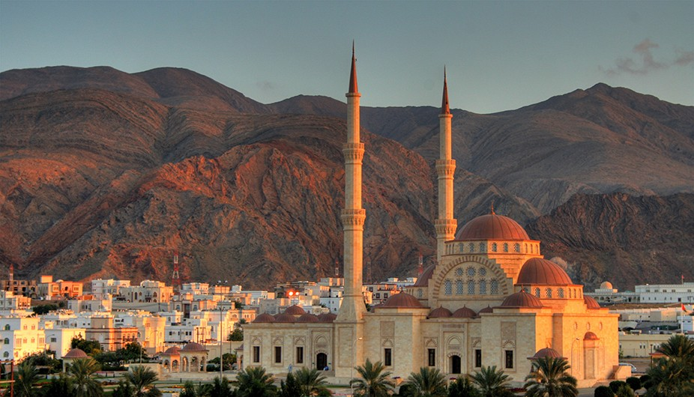

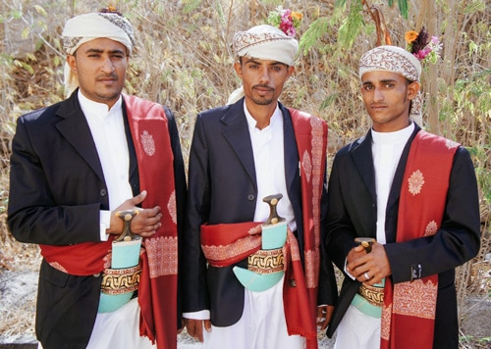



Grazie per la Vostra Attenzione
Desideriamo esprimere la nostra profonda gratitudine per averci dato l'opportunità di presentare il nostro lavoro.
Cristian Monticelli
Lorenzo Pezzolesi
Luca Pontellini
Nicolò Romagna

